Slide 2


2ème année DUT Informatique
Groupe PC7
Projet tuteuré
Gestionnaire de mots de passe sécurisé
Tutrice : Nadia Yassine-Diab
Client : Boris Valera
Jeudi 23 Janvier 2014
1
FLEYTOUX Yoann – LAUGIÉ Sylvain – SCHREIBER Alexandre – SIRE DE VILAR Olivier

Slide 3
Gestionnaire de mots de passe sécurisé
L’équipe de projet
Chef d’équipe Sylvain Laugié
Responsable organisation Yoann Fleytoux
Responsable communication Alexandre Schreiber
Responsable planning Olivier Sire De Vilar
2
FLEYTOUX Yoann – LAUGIÉ Sylvain – SCHREIBER Alexandre – SIRE DE VILAR Olivier
Notes:
Intérêt de la hierarchie

Slide 4
Gestionnaire de mots de passe sécurisé
Introduction
Client : Boris Valera, administrateur système
Besoin : Partager des mots de passe de manière sécurisée
Solution : Un gestionnaire de mots de passe sécurisé :
Simple Password Manager (SPM)
3
FLEYTOUX Yoann – LAUGIÉ Sylvain – SCHREIBER Alexandre – SIRE DE VILAR Olivier
Notes:
Parler du client, de son besoin, la solution (gestionnaire de mot de passe)
Simple password manager

Slide 5
Gestionnaire de mots de passe sécurisé
I – Choix d’organisation
1 – La méthode en V
2 – Freedcamp
3 – Une décomposition efficace
4 – Planification
II – Réalisation du projet
1 – Les choix logiciels
2 – Les choix techniques
III – Présentation de Simple Password Manager
1 – Interface utilisateur
2 – Interface administrateur
4
FLEYTOUX Yoann – LAUGIÉ Sylvain – SCHREIBER Alexandre – SIRE DE VILAR Olivier

Slide 6
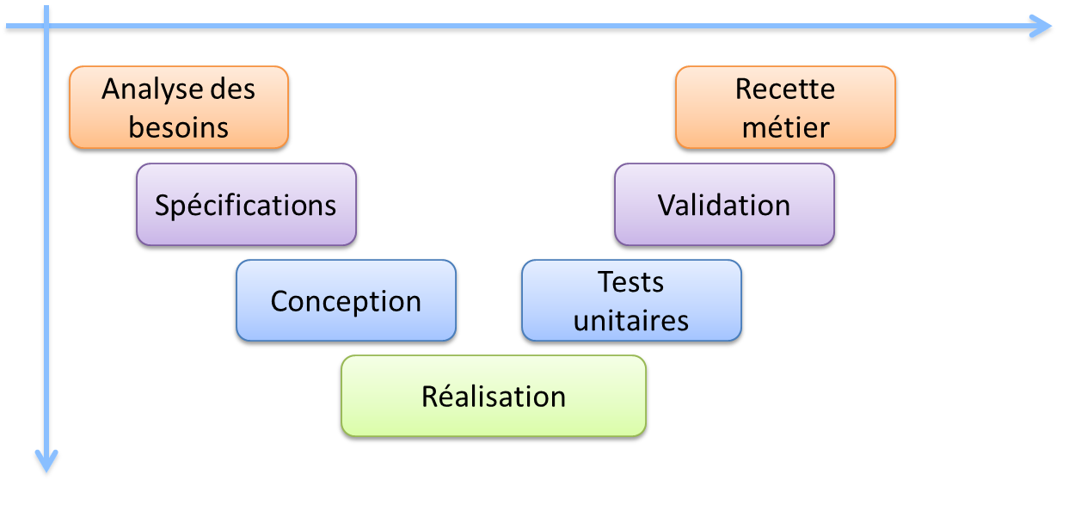
I – Choix d’organisation
I –Choix d’organisation
1 – La méthode en V
2 – Freedcamp
3 – Une décomposition efficace
4 – Planification
II – Réalisation du projet
III – Présentation de Simple
Password Manager
1 – La méthode en V
5
FLEYTOUX Yoann – LAUGIÉ Sylvain – SCHREIBER Alexandre – SIRE DE VILAR Olivier
Notes:
Pourquoi la méthode en V ?
Quel est l’interêt ? Ce que ça apporte.

Slide 7
I – Choix d’organisation
I –Choix d’organisation
1 – La méthode en V
2 – Freedcamp
3 - Une décomposition efficace
4 – Planification
II – Réalisation du projet
III – Présentation de Simple
Password Manager
2 – Freedcamp
Outil de stockage et de communication
Lien entre l’équipe, le client et la tutrice
6
FLEYTOUX Yoann – LAUGIÉ Sylvain – SCHREIBER Alexandre – SIRE DE VILAR Olivier
Notes:
Fourni par l’iut

Slide 8
I – Choix d’organisation
I –Choix d’organisation
1 – La méthode en V
2 – Freedcamp
3 – Une décomposition
efficace
4 – Planification
II – Réalisation du projet
III – Présentation de Simple
Password Manager
3 – Une décomposition efficace
Client :
Principale (AS)
Interface (OS)
Cryptographie (YF)
Communication (SL)
Documentation (OS)
Serveur :
Principale (SL)
Stockage (YF)
Cryptographie (YF)
Communication (SL)
Documentation (AS)
Eléments importants :
Cryptographie
Communication
7
FLEYTOUX Yoann – LAUGIÉ Sylvain – SCHREIBER Alexandre – SIRE DE VILAR Olivier
Notes:
Répartition des taches a aborder
Pourquoi cette répartition ?
Différence de niveau entre les membres de l’équipe

Slide 9
I – Choix d’organisation
I –Choix d’organisation
1 – La méthode en V
2 – Freedcamp
3 – Une décomposition efficace
4 – Planification
II – Réalisation du projet
III – Présentation de Simple
Password Manager
4 – Planification
Planning prévisionnel
Diagramme de Gantt
8
FLEYTOUX Yoann – LAUGIÉ Sylvain – SCHREIBER Alexandre – SIRE DE VILAR Olivier
Notes:
Pourquoi un GANTT ?

Slide 10
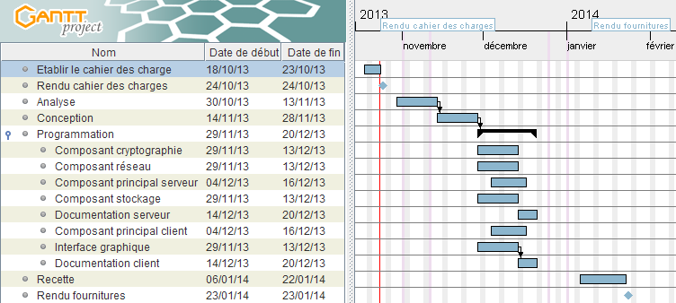
I – Choix d’organisation
9
FLEYTOUX Yoann – LAUGIÉ Sylvain – SCHREIBER Alexandre – SIRE DE VILAR Olivier

Slide 11
II – Réalisation du projet
I –Choix d’organisation
II – Réalisation du projet
1 – Les choix logiciels
2 – Les choix techniques
III – Présentation de Simple
Password Manager
1 – Les choix logiciels
Langage C++
Environnement de Développement Intégré : Qt
Bibliothèques : Qt, OpenSSL
10
FLEYTOUX Yoann – LAUGIÉ Sylvain – SCHREIBER Alexandre – SIRE DE VILAR Olivier
Notes:
Pourquoi le langage C++ ?
Pourquoi utilisé Qt ?
Quel est l’interêt des bibliotheques Qt et OpenSSL ??

Slide 12
II – Réalisation du projet
I –Choix d’organisation
II – Réalisation du projet
1 – Les choix logiciels
2 – Les choix techniques
III – Présentation de Simple
Password Manager
2 – Les choix techniques
Cryptographie : RSA, AES
11
FLEYTOUX Yoann – LAUGIÉ Sylvain – SCHREIBER Alexandre – SIRE DE VILAR Olivier
Notes:
Yoann
Pourquoi le RSA et AES ?
Quel est l’interêt ?
Explication de fonctionnement

Slide 13
II – Réalisation du projet
I –Choix d’organisation
II – Réalisation du projet
1 – Les choix logiciels
2 – Les choix techniques
III – Présentation de Simple
Password Manager
2 – Les choix techniques
Protocole de transfert dédié en TCP/IP
12
FLEYTOUX Yoann – LAUGIÉ Sylvain – SCHREIBER Alexandre – SIRE DE VILAR Olivier
Notes:
Sylvain
Explication de fonctionnement

Slide 14
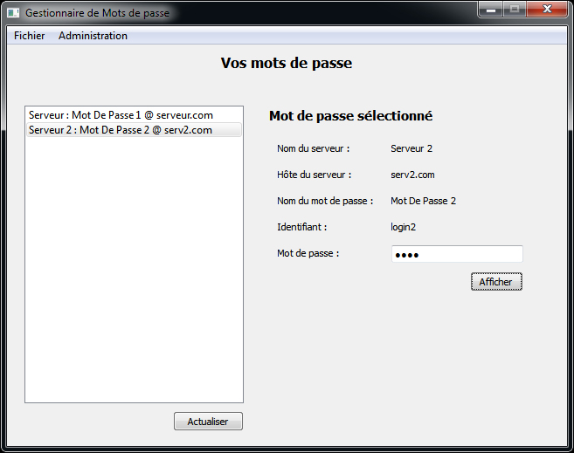
III – Présentation du logiciel fini
1 – Interface utilisateur
13
FLEYTOUX Yoann – LAUGIÉ Sylvain – SCHREIBER Alexandre – SIRE DE VILAR Olivier

Slide 15
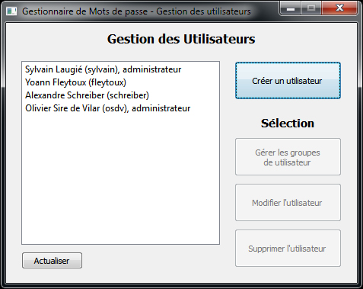
III – Présentation du logiciel fini
2 – Interface administrateur
14
FLEYTOUX Yoann – LAUGIÉ Sylvain – SCHREIBER Alexandre – SIRE DE VILAR Olivier

Slide 16
Gestionnaire de mots de passe sécurisé
Conclusion
Un logiciel répondant aux attentes du client
15
FLEYTOUX Yoann – LAUGIÉ Sylvain – SCHREIBER Alexandre – SIRE DE VILAR Olivier
Notes:
Le client a proposé de venir présenté notre logiciel aux administrateurs système de Toulouse

